Slide 1
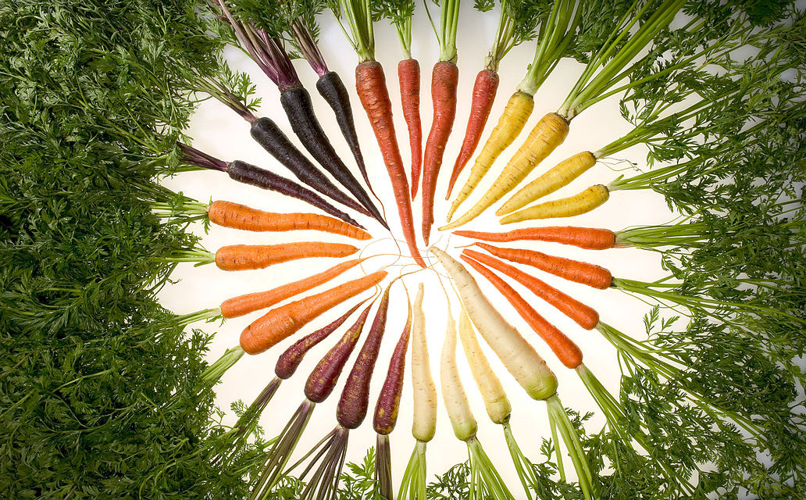
Селекция в Адыгее.
Автор Силина И.П.
МБОУ СШ №2

Slide 2
Селекция(от лат. selectio – отбор) – наука о выведении новых форм животных, растений, грибов, и бактерий с ценными для человека свойствами.
Пород животных
Создание или усовершенствование
Штаммов
Сортов растений
Задачи селекции

Slide 3
Методы селекции
Гибридизация
Искусственный отбор
Индивидуальный отбор
Массовый отбор
Инбридинг
Аутбридинг

Slide 4
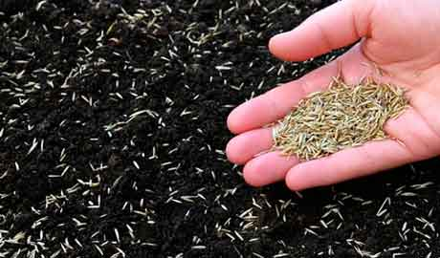
Индивидуальный отбор базируется на выделении особей с известным генотипом, определенным по продуктивности потомства. Поэтому при индивидуальном отборе желаемый результат достигается значительно быстрее. При отборе работа селекционера начинается с создания группы особей с одинаковыми генотипами. Наиболее легко их получить у самоопыляемых растений.

Slide 5
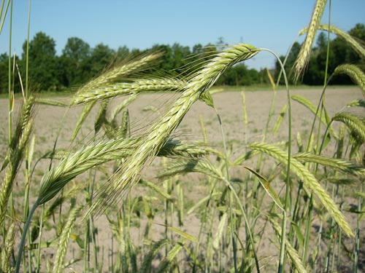
Массовый отбор основан на отборе по фенотипу; отбираются особи, отвечающие определенному стандарту, но один и тот же фенотип может быть обусловлен различными генотипами, а один и тот же генотип может дать (в пределах нормы реакции) различные фенотипы.

Slide 6
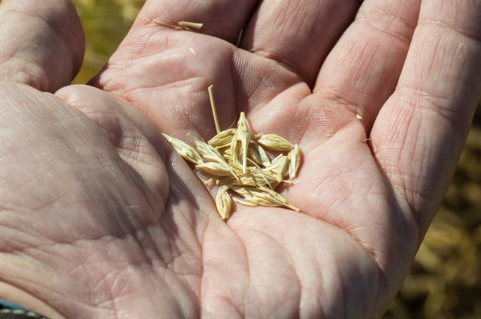
Некоторые ценные признаки проявляются лишь у одного из полов, например, количество и качество белка, клейкость, содержание клетчатки и т. п. По фенотипу определить генотип самца невозможно, поэтому отбор лишь по фенотипу не дает возможности оценить наследственные свойства производителей. Это, естественно, замедляет достижение цели, намеченной селекционером.

Slide 7
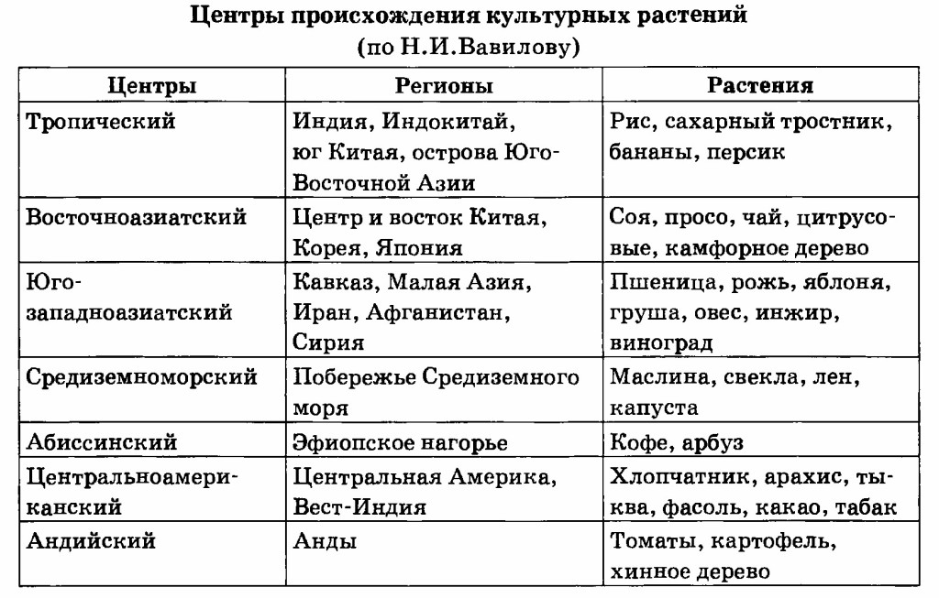
Исторически сложилось так, что Кавказ, в том числе и Адыгея стали центром происхождения пшеницы.

Slide 8
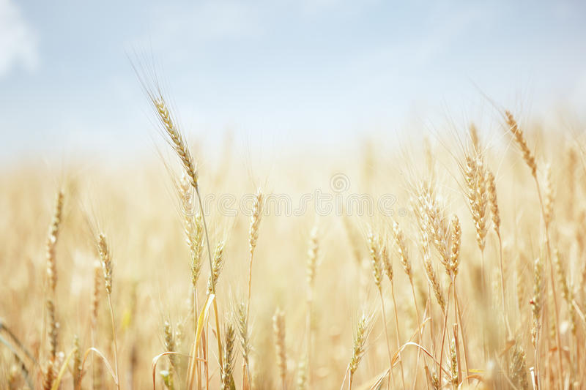
Адыгея — аграрно-промышленный регион, в котором 62 % национального дохода приходится на аграрный сектор.
Сельское хозяйство республики — это многоотраслевое производство интенсивного типа, развернутое в довольно сложных и разнообразных агроклиматических условиях.
Тем не менее на протяжении последних 8 лет аграрный сектор экономики региона демонстрировал стабильные успехи, занимая 2 место в России по урожайности зерновых после Краснодарского края ( учитывая территориальные размеры нашего региона, можно сказать, что мы первые!).

Slide 9
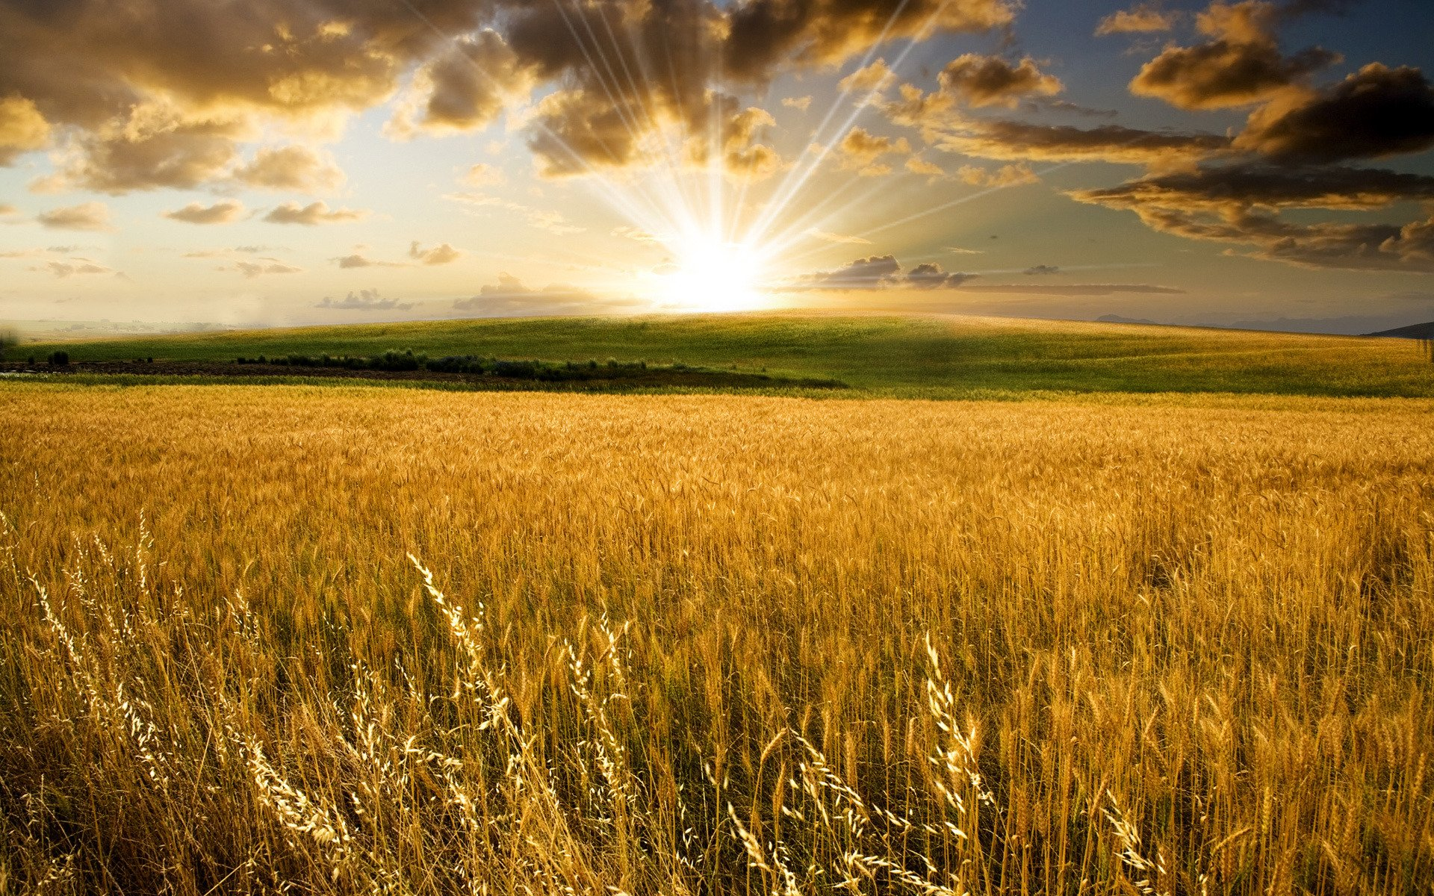
Селекционеры Адыгейского научно-исследовательского института сельского хозяйства в 2016 году заготовили тысячу тонн элитных семян озимых зерновых для последующей реализации сельхозпроизводителям с целью получения стабильно высокого и качественного урожая.
Об этом сообщил директор НИИ Рашид Тугуз.

Slide 10
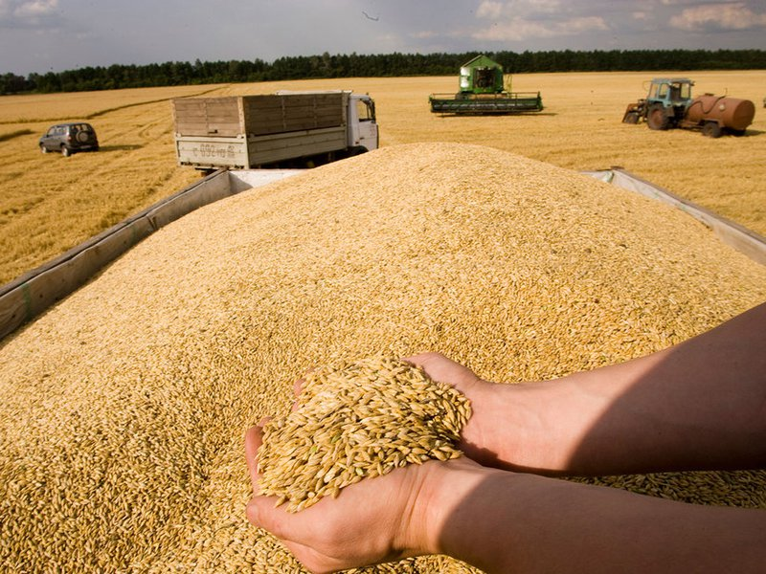
Посевы пшеницы находятся в Кошехабльском, Гиагинском, Теучежском районах, а также в Майкопе.
Ученые селекционеры Адыгеи за последние 10 лет, вывели 3 сорта озимой пшеницы— «Горянка», «Майкопчанка» и «Мафэ» (в переводе с адыгского — «счастливый»), которые уже успели себя зарекомендовать у аграриев как республики, так и юга России.

Slide 11
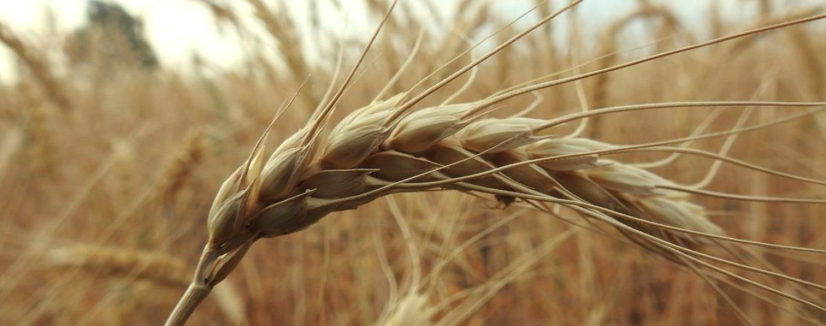
В больших объемах семена этих сортов теперь направляются на реализацию в Ростовскую область, Ставропольский и Краснодарский края, а также в другие регионы, где, по сравнению с Адыгеей, еще более жесткие условия для возделывания пшеницы и даже в Китай!
Сорта пшеницы, выведенные нашими адыгейскими селекционерами могут хорошо себя зарекомендовать на любой земле!

Slide 12
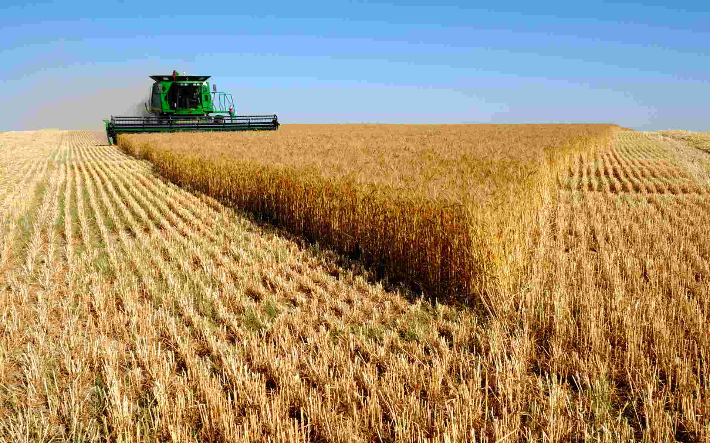
Задача адыгейских селекционеров - приложить усилия в научной работе, чтобы все выведенные сорта пшеницы, не только дали хороший урожай, но и сформировали новые линии для выведения сортов, наиболее адаптированных к сегодняшним быстро изменяющимся климатическим условиям.
Завершена кропотливая работа над новым, еще более стрессоустойчивым сортом пшеницы. Ученые республики назвали его «Насып» — (в переводе с адыгейского — «счастье»), считая самым большим своим научным достижением. Патент и авторское свидетельство на него получены.Этот сорт, по мнению ученых, будет наиболее адаптирован к климатическим условиям предгорий Северного Кавказа. Именно поэтому он и получил такое позитивное название.

Slide 13
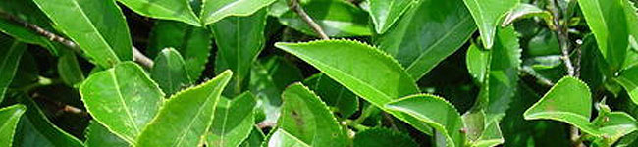
Адыгейские селекционеры вывели новый сорт чая- самый северный чай в мире!
Адыгейский филиал всероссийского НИИ цветоводства и субтропических культур Россельхозакадемии вывел и запатентовал новый сорт самого северного чая в мире и назвали его адыгейским, сообщил директор филиала Эдуард Пчихачев.
Сорт уже внесен в федеральный реестр сортов. Он получен в результате 15 селекций из сорта китайского чая. Процесс селекции занял около 75 лет!

Slide 14
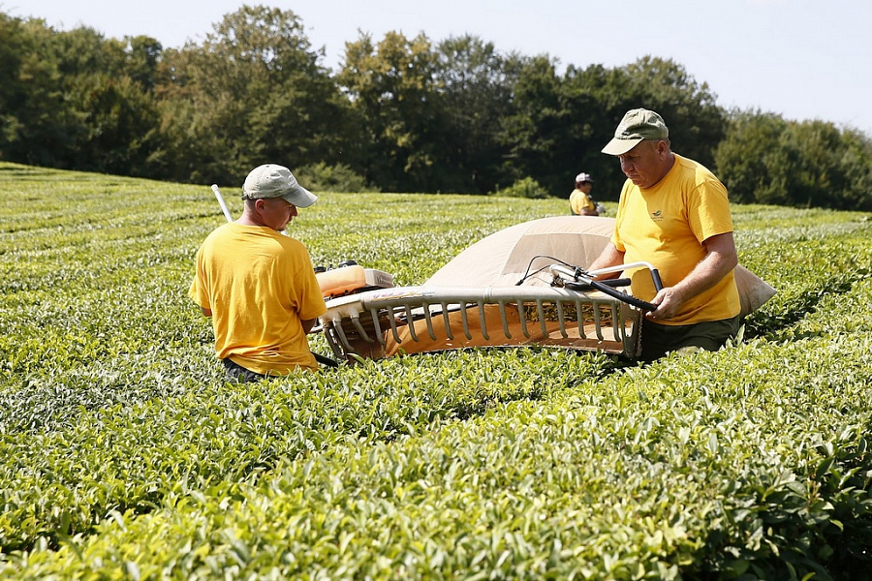
Чаеводство в Адыгее началось в 1938 году. В 1950 году чай прошел испытание холодом. Морозы в Майкопском районе достигли – 40 на поверхности, 78% растений чая сохранилось.
Наш чай выращивают п. Цветочном на высоте 347 метров над уровнем моря, где располагается центр Всесоюзного научно-исследовательского института чая и чайной промышленности.

Slide 15
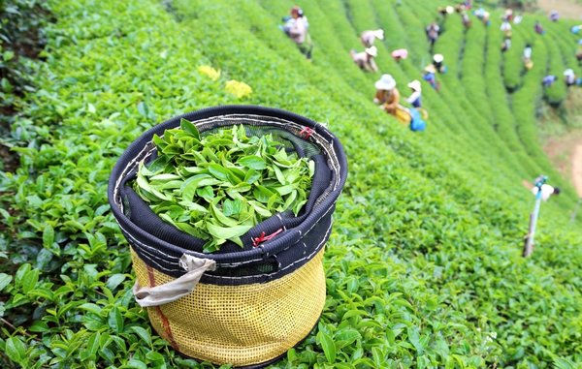
По словам Пчихачева, новый сорт из-за влияния климатической зоны обладает особыми свойствами. Содержание танина в нем достигает 16%, тогда как в других сортах чая – всего 9%. Большинство сортов чая растет только в субтропических зонах, к которым Адыгея не относится. Созданы чайные плантации.
Первый урожай уже собран 3 года назад

Slide 16
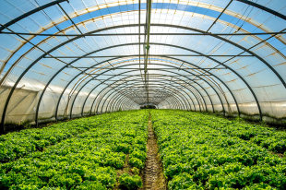
Наши селекционеры работали по нескольким направлениям: морозоустойчивость, устойчивость к различным заболеваниям, повышенное содержании танина, вкусовые качества чая.
Это один из примеров как работает искусственный отбор в селекции на практике!

Slide 17

Стоит "Адыгейский чай" в 3 раза дороже цейлонского, потому что преобладает над ним по своим вкусовым качествам и по насыщенности микроэлементами и витаминами.
Выпускается он пока небольшими сувенирными партиями, но со временем производство достигнет промышленных масштабов.
Уже в прошлом году в Адыгее собрана тонна сырого чайного листа. Эту ценную культуру выращивают на плантациях поселка Цветочный Майкопского района республики.

Slide 18
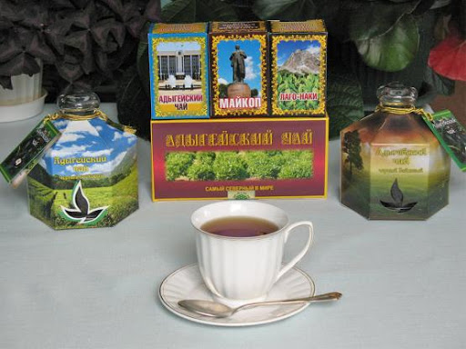
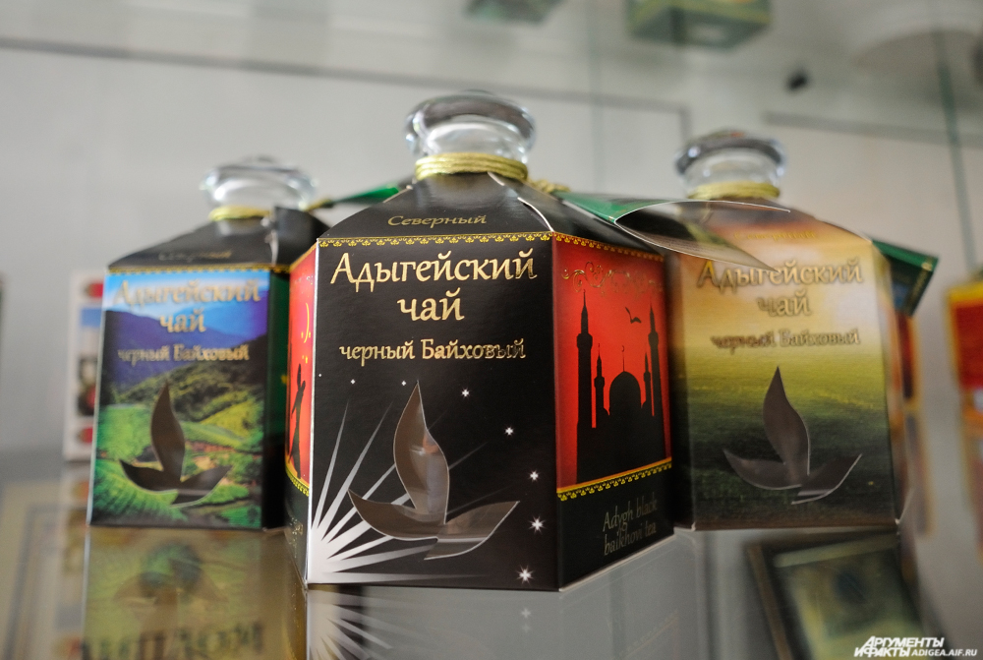
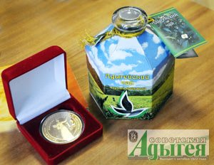
Как считают местные власти, если до сих пор символом
республики является адыгейский сыр, то еще одной визитной карточкой станет адыгейский чай!

Slide 19
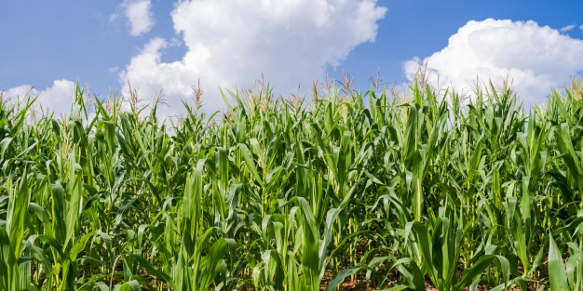
Кукуруза одна из наиболее распространенных сельскохозяйственных культур в мировом земледелии. По урожайности она занимает 1 место среди зерновых!
Мамсиров Нурбий Ильясович, кандидат сельскохозяйственных наук, доцент кафедры агрономии факультета аграрных технологий ФГБОУ ВПО «Майкопский государственный технологический университет», заведующий отделом земледелия и агрохимии Адыгейского НИИ сельского хозяйства, селекционер, занимается изучением продуктивности и выведением новых гибридов кукурузы в Республике Адыгея.

Slide 20
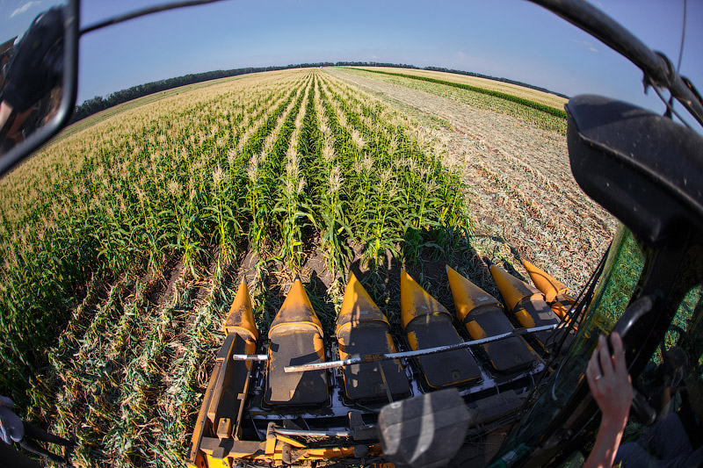
В силу почвенно-климатических условий предгорной зоны Республики Адыгея наша земля благоприятствует выращиванию стабильного урожая зерна и 2х урожаев в год для получения зеленого корма и силосной массы раннеспелых и среднеспелых сортов и гибридов кукурузы.

Slide 21
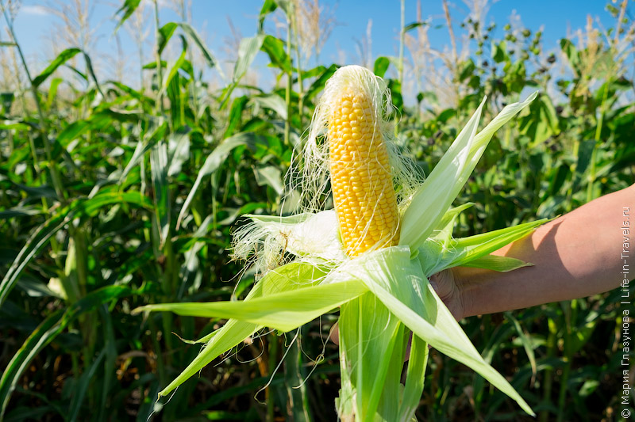
Польза кукурузы, прежде всего, определяется ее витаминно-минеральным составом.
В ней содержатся витамины группы В, Е, Н (биотин), А, а также такие микроэлементы как кальций, магний, фосфор, калий, натрий, железо, йод и многие другие. Такой разнообразный состав полезных веществ редко где встретишь.

Slide 22
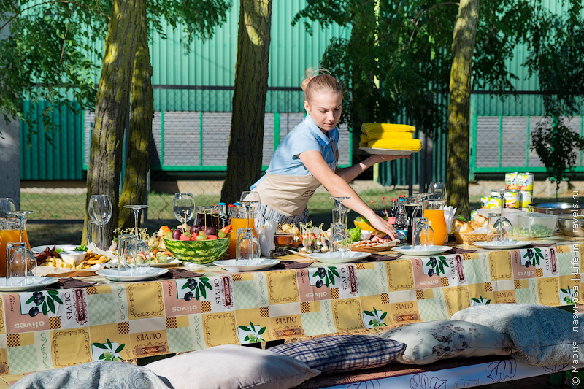
Искусственный отбор проводимый адыгейскими селекционерами направлен на увеличение показателей по содержанию витаминов в кукурузе и на повышение уровня ее морозоустойчивости и сопротивляемости заболеваниям.

Slide 23
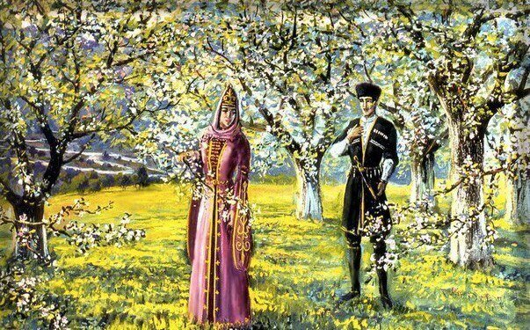
Древние черкесские сады – одна из величайших загадок в истории Северного Кавказа. На большом пространстве, где когда-то жили адыги, прямо в лесах то и дело попадаются многокилометровые плодовые насаждения: яблони, груши, айва, алыча, орешник…

Slide 24
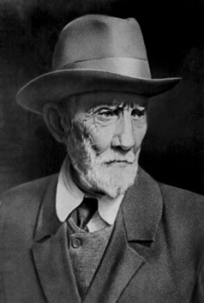
Уже в XX столетии ни кто иной, как сам академик Мичурин, написал статью с красноречивым заглавием «Черкесские сады ждут своих селекционеров».
«Об изумительном богатстве так называемых старых черкесских садов, – писал он, – мне известно давно. Дикие заросли плодово-ягодных растений Адыгеи представляют собой ценнейший исходный материал для селекционеров Кавказа».
По оценкам ведущих современных агрономов, они, несмотря на свою баснословную древность, до сих пор плодоносят.

Slide 25
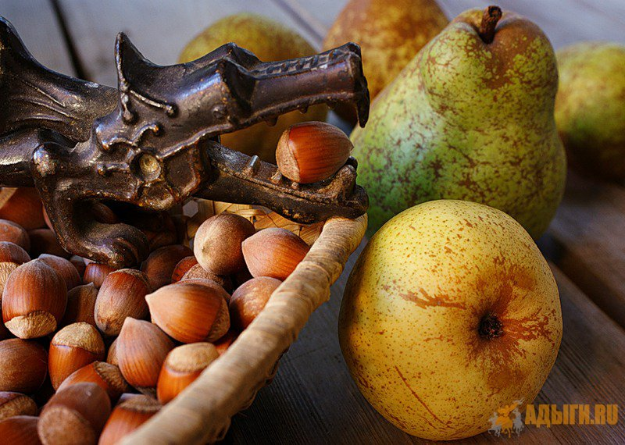
Еще один зачинатель советской селекционной науки – академик Жуковский, учитель Николая Вавилова – много лет посвятил изучению драгоценного садоводческого наследия адыгов и пришел к выводу о том, что именно здесь находилась древняя прародина основных плодовых культур всей Евразии.

Slide 26

Такие же выводы были сделаны академиком Жуковским относительно груши, яблони, айвы, алычи, орешника, сливы, терна, черешни, кизила, каштана… Согласно его убедительным научным доводам, генезис всех наиболее распространенных дикорастущих и домашних плодовых культур Евразии происходил именно с Кавказа.

Slide 27
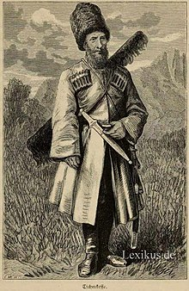
У шапсугов, например, был обычай, в соответствии с которым каждый житель аула должен был весной побывать в лесу и привить к дикорастущему дереву хотя бы один черенок из своего сада. Иной из горцев оставлял после себя по окрестным лесам до нескольких сотен новых плодовых деревьев!
В адыгских селениях никто не смел даже подумать о том, чтобы пойти в лес, не прихватив с собой привоя какой-нибудь плодоносной культуры.

Slide 28
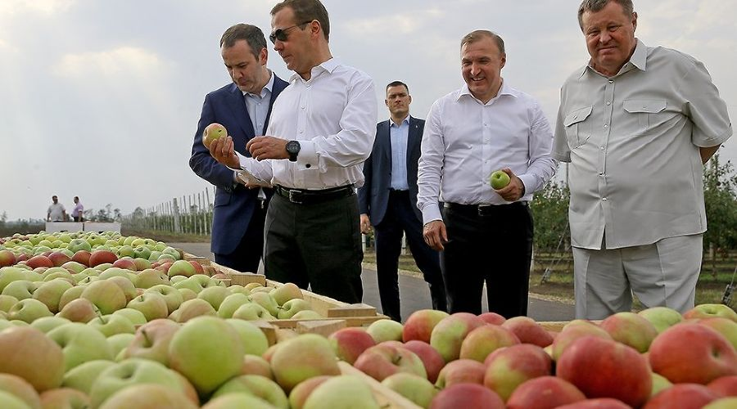
Знаменитые Черкесские сады!
ООО «Черкесские сады» было создано пять лет назад.

Slide 29
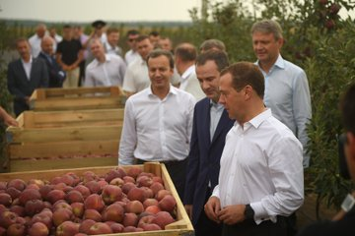
Главным фактором при выборе места стали оптимальные экологические условия — считается, что в Гиагинской лучший чернозем во всей Адыгее.
Но для того, чтобы добиться высоких урожаев, только плодородной земли оказалось недостаточно.
Проводилась серьезная селекционная работа, что привело к высоким результатам!

Slide 30
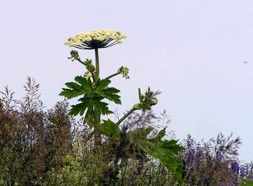
Борщевики – это вид растений, с гор Кавказа, выведенный нашими селекционерами по приказу Сталина уже более 60 лет назад. Активному распространению борщевика во многом способствовали и наши безалаберность, и «всезнайство» в области выращивания растений, и несоблюдение строгих рекомендаций по ведению культуры. Ну и, конечно же, сложные экономические обстоятельства в землепользовании с середины 90-х годов ХХ века.

Slide 31
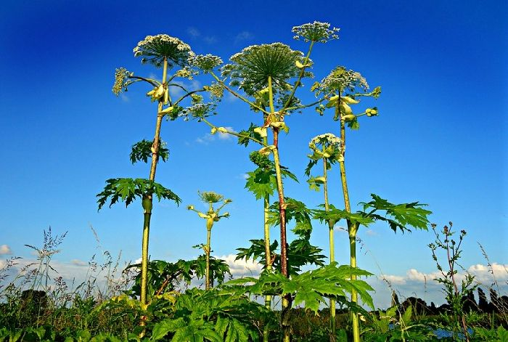
Неудачный опыт селекции – борщевик Сосновского. Растение культивировалось в качестве корма для скота. Однако впоследствии выяснилось, что новый борщевик легко проникает в экосистемы, вытесняя естественные растения, а также содержит вещества, повышающие чувствительность к ультрафиолету. Попав на кожу, сок вызывает ожог на солнце.

Slide 32
Домашнее задание
Найдите примеры работы селекционеров Адыгеи: фамилии ,названия выведенных сортов или другие интересные факты, запишите в тетрадь.

